Slide 1
WarenWeltOOP: Was habe ich benutzt?
Inhalt:
Jinja2
Flask Views
SQL-Alchemy-Modell
Flask-Login
__init__.py
Passwort hashing
Request
Flash
Blueprint
Tailwindcss.com

Slide 2
Jinja2 Syntax:
Befehle in der HTML womit HTML-Seiten dynamisch generiert werden.
zB.:
{{ variable }}
Oder:
{% ... %} Steuerlogik wie if, for, etc.

Slide 3
Flask Views:
Ein View ist eine Funktion (oder Klasse), die entscheidet, was dem Benutzer angezeigt wird – meist als HTML-Seite. Diese Funktion ist Controller und View in einem. (Model – View – Controller)
zB.:
@app.route("/user/<name>")
def user_profile(name):
user = get_user_from_db(name)
return render_template("profile.html", user=user)

Slide 4
SQLAlchemy Modell:
ist eine Python-Klasse, die eine Tabelle in einer Datenbank beschreibt. Dadurch kannst du mit Python-Objekten arbeiten, anstatt direkt SQL zu schreiben.
zB.:
class Product(db.Model):
id = db.Column(db.Integer, primary_key=True)
name = db.Column(db.String(150), nullable=False)
price = db.Column(db.Float, nullable=False)
description = db.Column(db.Text)
image_url = db.Column(db.String(500))
category = db.Column(db.String(50), nullable=False)
weight = db.Column(db.Float, nullable=False, default=0.0)

Slide 5
Flask_login:
ist eine Erweiterung für Flask, die es einfach macht, Benutzer-Login, Logout und Sitzungsverwaltung in deine Webanwendung zu integrieren.
Welche Komponenten habe ich integriert?
Setup: Login Manager in __init__.py
UserMixin: (Benutzerklassen) SQL-Alchemy muss bestimmt Eigenschaften haben (models.py)
Benutzer laden: in __init__.py
Login-View: @app.route…. Def login(): in auth.py
Geschützte Seite: @login_required in views.py und auth.py
Logout: in auth.py

Slide 6
Was macht die __init__.py ?
Ohne __init__.py würde Python den Ordner nicht als importierbares Modul erkennen.
Des weiteren macht die Datei:
Flask-App zu initialisieren,
Richtet die Datenbankverbindung ein
Registriert Blueprints (Routen)
Lädt Modelle
Konfiguriert das Login-Management

Slide 7
Passwort gehasht:
from werkzeug.security import generate_password_hash, check_password_hash
zB.:
"geheim123" → "9a6c98e8b1a304fc3f455923bd..."
In der Datenbank steht nur das gehashte Passwort. Das wird dann verglichen.
Generiert wird das mit generate_password_hash(…) in auth.py (Zeile: 62)
Überprüft wird das mit check_password_hash(…) in auth.py (Zeile: 29)

Slide 8
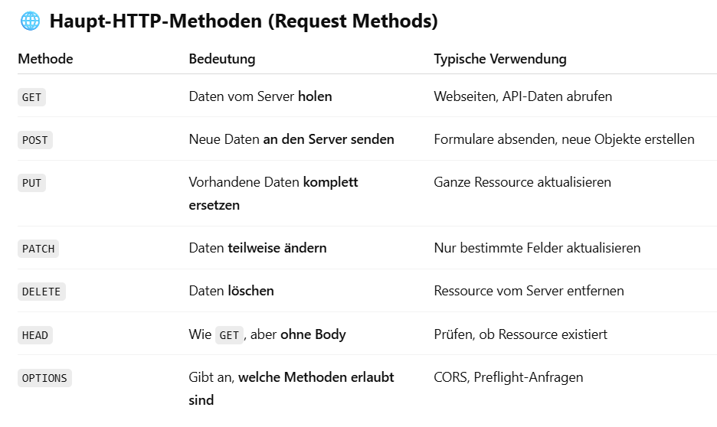
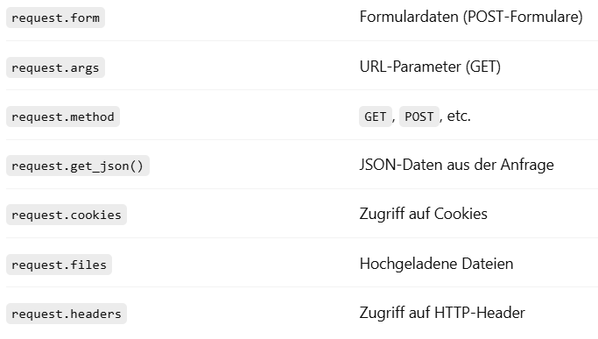
Request:
ein Objekt, das alle Informationen über die aktuelle HTTP-Anfrage enthält. In auth.py
Möglichkeiten:

Slide 9
Flash:
mit der du kurze Nachrichten (z. B. Fehlermeldungen oder Hinweise) an den Benutzer senden kannst.
Wird nur einmal, beim nächsten Seitenaufruf Danach ist sie wieder weg. (Bei: Path.py)

Slide 10
Blueprint:
Teile deiner App in Module zu organisieren – also Routen, Views, Templates, statische Dateien usw. in mehrere Dateien zu verteilen.
1) Blueprint definieren (in auth, view,..)
2) Registrieren: in __init__.py (Zeile: 19)

Slide 11
Tailwindcss:
Ist ein CSS Framework, was es ermöglicht in der HTML CSS-Code schnell zu schreiben.

